Slide 1

Banco de Dados III
Professor Daniel Shuyti Tangi
shuyti@hotmail.com

Slide 2
Tipo de dados ENUM no MySQL

Slide 3
Tipo de dados ENUM no MySQL
O tipo de dados enum é um objeto string cujo valor é escolhido a partir de uma lista de valores permitidos;
Tais valores são enumerados de forma explícita durante a especificação de uma coluna, quando uma tabela é criada.

Slide 4
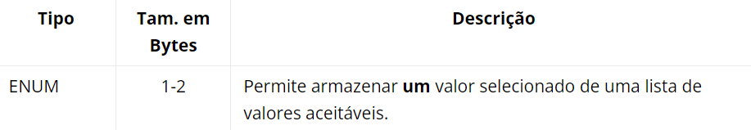

Slide 5
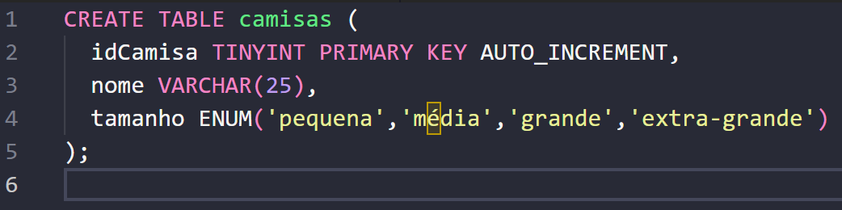
Como criar uma coluna do tipo ENUM

Slide 6
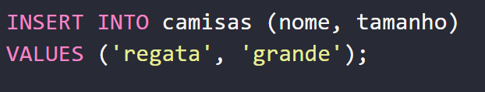

Slide 7
Data e Hora no MySQL
Existem cinco tipo tipos que permitem armazenar informações sobre tempo (data e hora) no MySQL.
São eles:
DATE, TIME, DATETIME, TIMESTAMP e YEAR.

Slide 8
TIMESTAMP
No geral, usamos o tipo TIMESTAMP pra armazenar informação sobre o momento em que um registro é inserido ou atualizado na tabela. Sempre que uma coluna do tipo TIMESTAMP é alterada, a hora e data atuais são armazenadas, automaticamente.

Slide 9
TIMESTAMP
Para armazenar outras datas comuns, como por exemplo a data de nascimento de uma pessoa, devemos usar o tipo DATETIME ou ainda o tipo DATE, se a informação de horário não for importante.

Slide 10
TIMESTAMP
O tipo TIMESTAMP possui um problema: só é possível armazenar datas até o ano 2038.
Esse é o “problema do ano 2K38” ou ainda “Bug do Milênio do Unix“. caso seja necessário armazenar datas além desse ano, deve-se obrigatoriamente usar o tipo DATETIME – lembrando que esse tipo ocupa o dobro do espaço do TIMESTAMP.

Slide 11
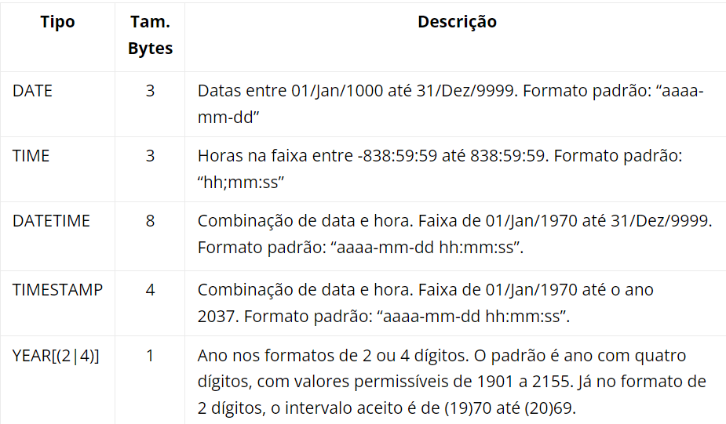

Slide 12
Exemplos
Tabela chamada “venda” contendo quatro colunas:
idVenda, horaVenda, dataEntrega e horaEntrega:

Slide 13
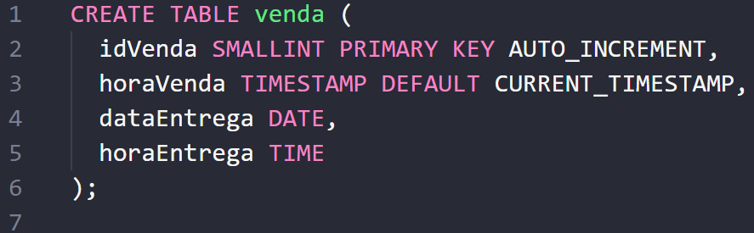
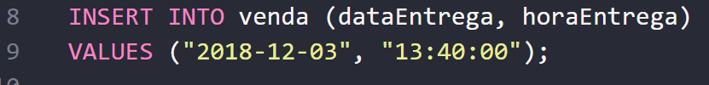

Slide 14

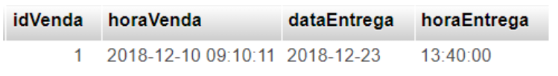

Slide 15
Obrigado!

